Slide 1
PLAME WEB
Nueva forma de presentación de la Planilla Mensual

Slide 2
Índice
Aspectos generales de la Planilla Electrónica
T-Registro
PLAME
PLAME Web

Slide 3
Normas legales
Ley N.° 27334, Ley que amplía las funciones de la Superintendencia Nacional de Aduanas y de
Administración Tributaria.
Decreto Supremo N.° 018-2007-TR y normas modificatorias - Establecen disposiciones relativas al uso del documento denominado “Planilla Electrónica”.
Resolución de Superintendencia N.° 183-2011/SUNAT - Aprueban normas y procedimientos para la presentación de la Planilla Electrónica conformada por el Registro de Información Laboral y la Planilla Mensual de Pagos, así como para la presentación de declaraciones de los empleadores.
Resolución de Superintendencia N.° 000201-2023/SUNAT - Aprueba un medio alternativo para la presentación de la Planilla Mensual de Pagos y las declaraciones mensuales de los empleadores que tengan hasta diez (10) trabajadores y/o diez (10) prestadores de servicios que obtengan rentas de cuarta categoría.
Resolución de Superintendencia N.° 036-98/SUNAT – Establecen procedimiento para que contribuyentes de rentas de quinta categoría efectúen el pago del impuesto no retenido o soliciten su devolución.
Ley N.° 30734 – Ley que establece el derecho de las personas naturales a la devolución automática de los
impuestos pagados o retenidos en exceso.

Slide 4
1. Planilla Electrónica

Slide 5
2. T - Registro

Slide 6
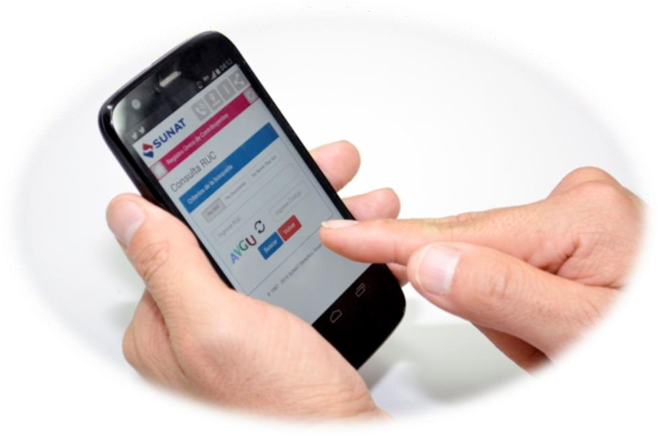
T-REGISTRO - Contenidos
Información Laboral de los empleadores, trabajadores, pensionistas, prestadores de servicios, personal en formación laboral, personal de terceros y derechohabientes.
Información laboral, de seguridad social y otros datos sobre el tipo de ingresos de los sujetos registrados.
Aplicativo en SUNAT Operaciones en Línea - SOL.

Slide 7
3. Plame

Slide 8
Planilla Mensual de Pagos: Contenido
Remuneraciones o ingresos de los sujetos inscritos en el T-REGISTRO,
descuentos y
jornada laboral de los trabajadores.
Información de los PS 4ta categoría, con o sin retención.
Declaración y pago de tributos y conceptos no tributarios.
La presentación se realiza a través del PDT PLAME y del PLAME Web.

Slide 9
Plame Web

Slide 10
Planilla Mensual de Pagos – PLAME Web
PLAME WEB
Planilla Mensual de Pagos (PLAME)
Declaración de EsSalud, ONP, Ret. 4ta y 5ta IR y + Vida Seg.

Slide 11
Según tipo de prestadores
PDT PLAME
PLAME WEB
 | Trabajadores
 | Pensionistas
 | PS 4ta categoría
 | Personal de terceros
 | Personal de formación laboral
 | Trabajadores
 | PS 4ta categoría

Slide 12
Empleadores que pueden utilizar PLAME Web
Efectúen aportes al EsSalud Regular, ONP, Ret de 4ta y 5ta del IR y + Vida SA.
Deban informar en la declaración solo a trabajadores y PS de 4ta Categoría.
Tengan a su cargo hasta 10 trabajadores y/o PS 4ta Categoría.
Del Sector
Privado.

Slide 13
Conceptos que se declararán
Concepto | PDT | PLAME Web | Anotación
PLAME | X | X
Retenciones del IR de 4ta | X | X | Solo RHE
Retenciones del IR de 5ta | X | X
Aportes EsSalud Trabaj | X | X
+ Vida Seguro de Accid. | X | X
Aportes SNP – DL 19990 | X | X
Aportes EsSalud Pens | X
Fondo Der. Soc. Artista | X
SCTR - EsSalud | X
Reg Pens Trabaj Pesqueros | X
Fondo Comp Jub Minera | X

Slide 14
Rectificatoria del PLAME Web
Rectificación o Sustitución:
Si la declaración original se presentó utilizando el PDT PLAME, la declaración sustitutoria o rectificatoria puede realizarse a través del PDT PLAME o del PLAME Web, siempre que cumpla con las condiciones para su uso.
Se ingresan nuevamente todos los datos del concepto cuyo declaración se sustituye o rectifica, inclusive aquella información que no se desea rectificar.

Slide 15
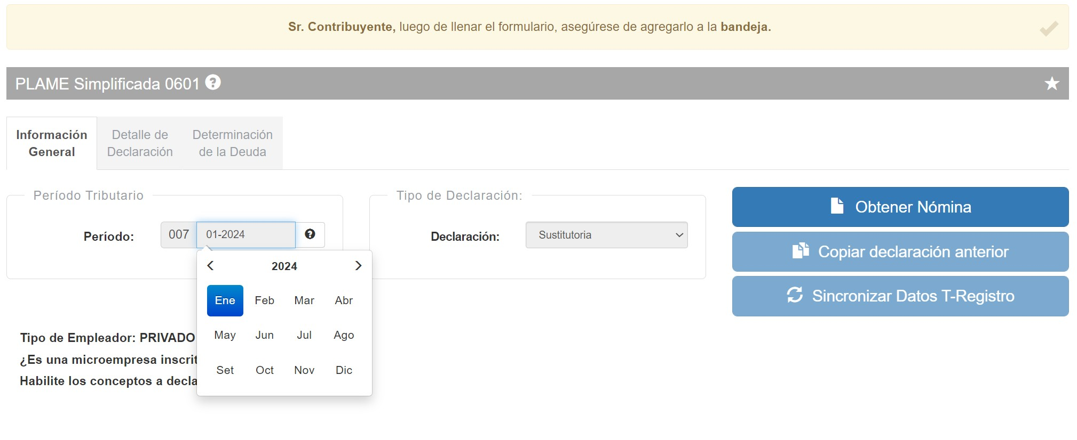
I Parte: Información General
Ayudas en pdf

Slide 16
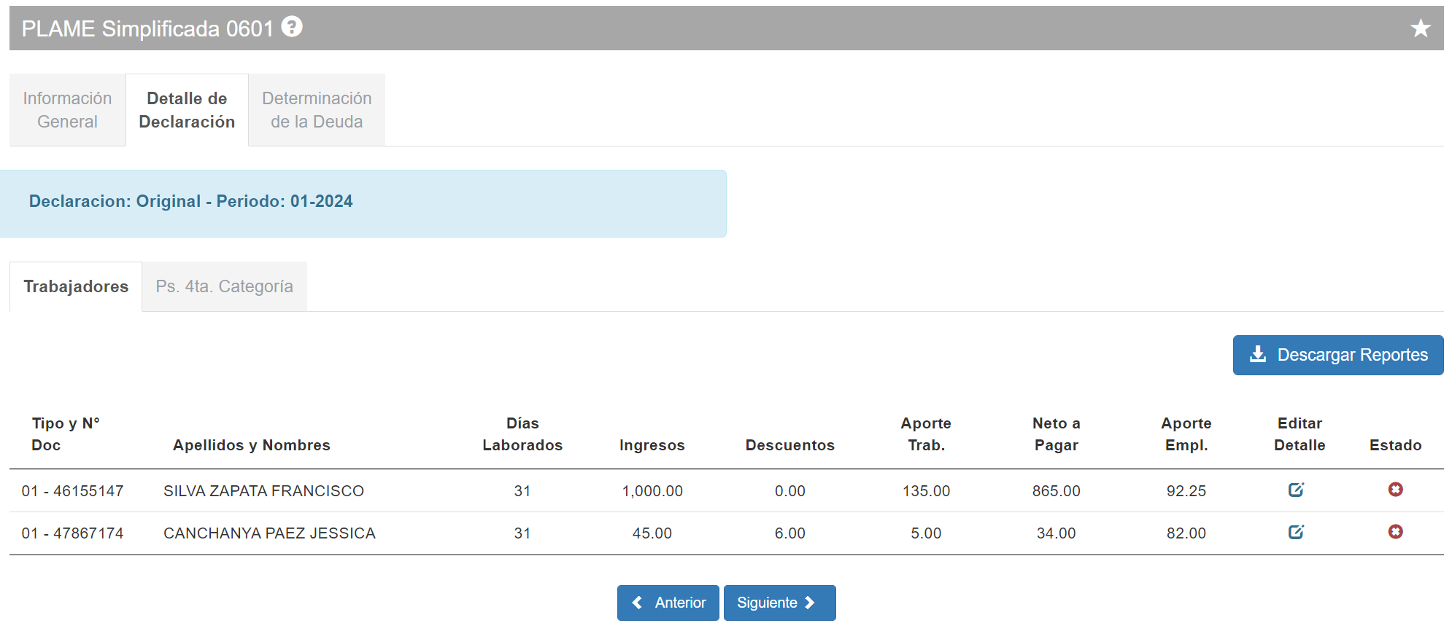
PLAME WEB
Detalle de la declaración

Slide 17
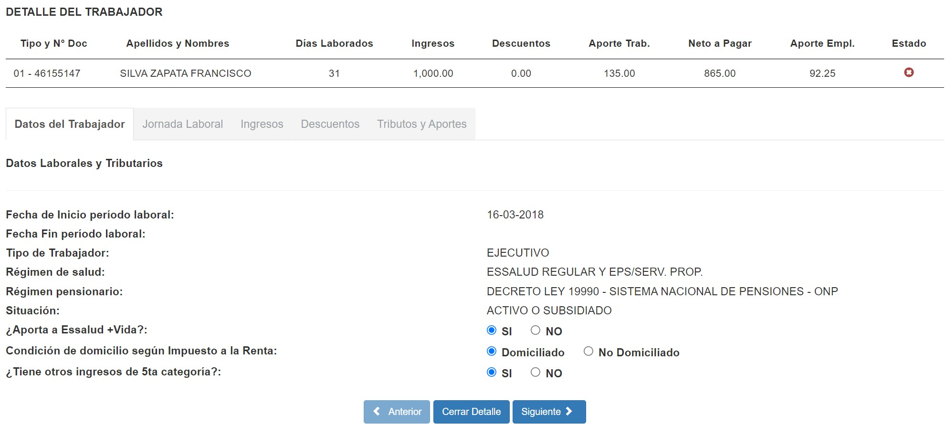
PLAME WEB
Detalle de la declaración/ Datos del trabajador
Inf. Sincronizada del T-REGISTRO

Slide 18
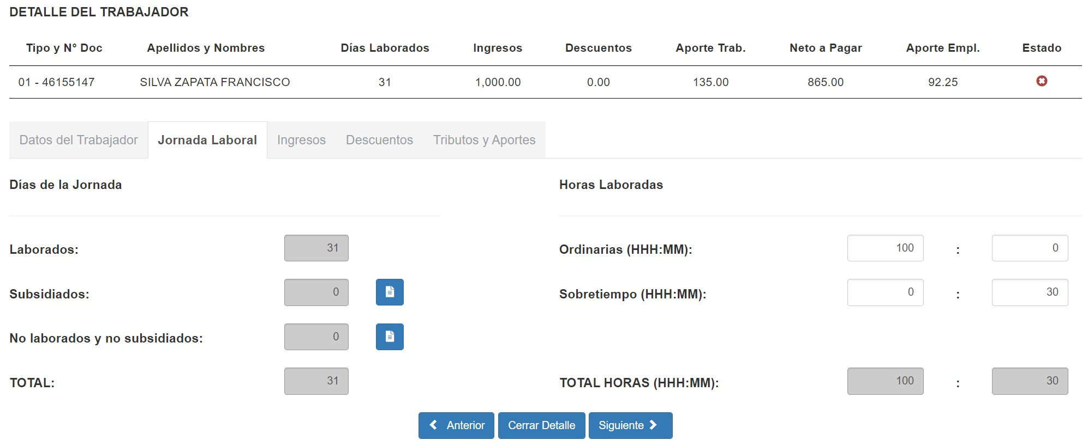
PLAME WEB
Detalle de la declaración/ Jornada laboral

Slide 19
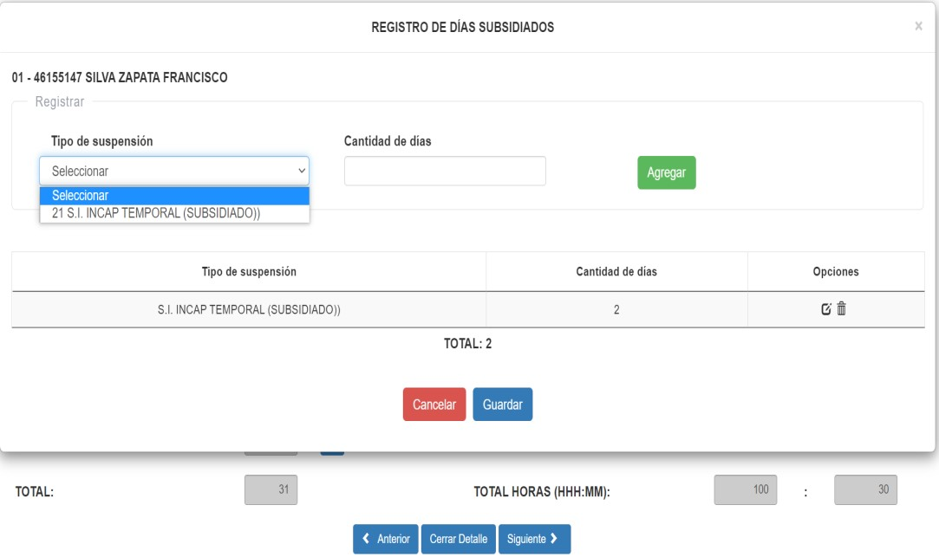
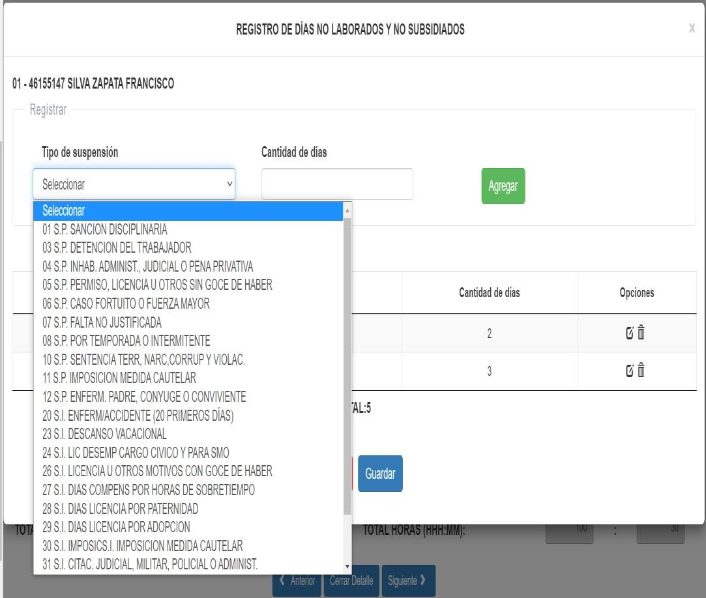
PLAME WEB
Detalle de la declaración/ Jornada laboral/Días Subsiados y NL y NS

Slide 20
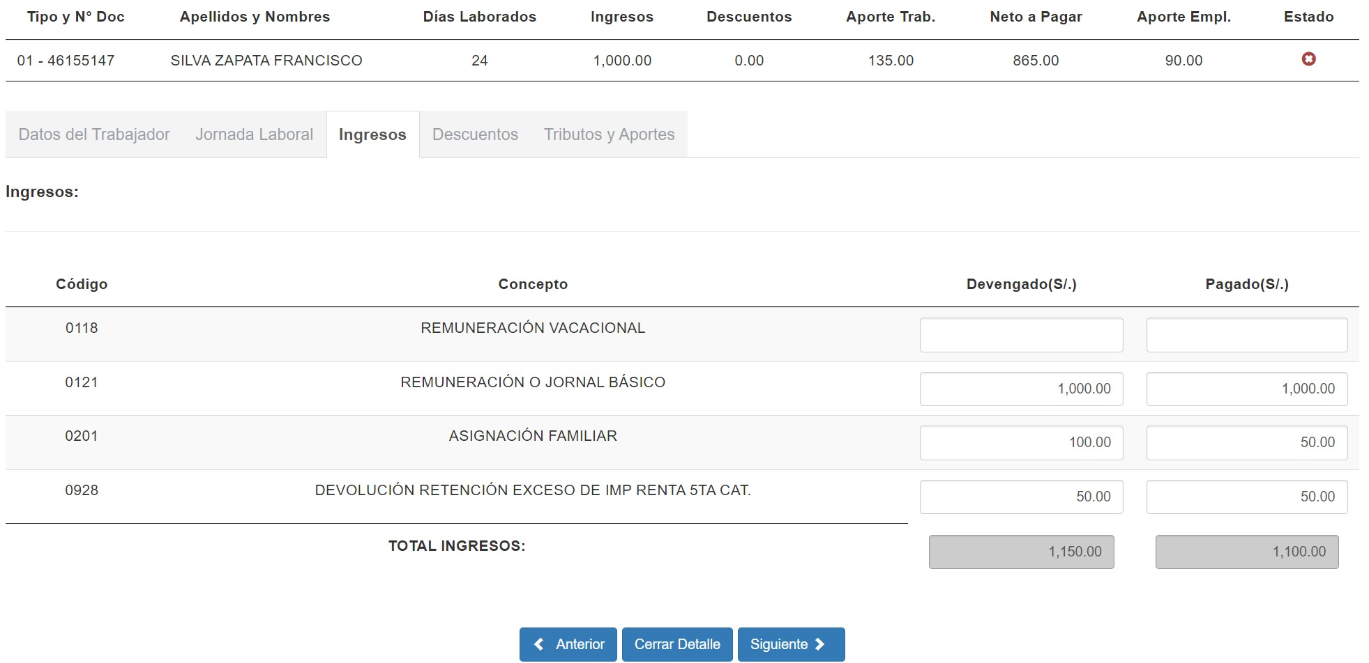
PLAME WEB
Detalle de la declaración/ Trabajadores/ Ingresos

Slide 21
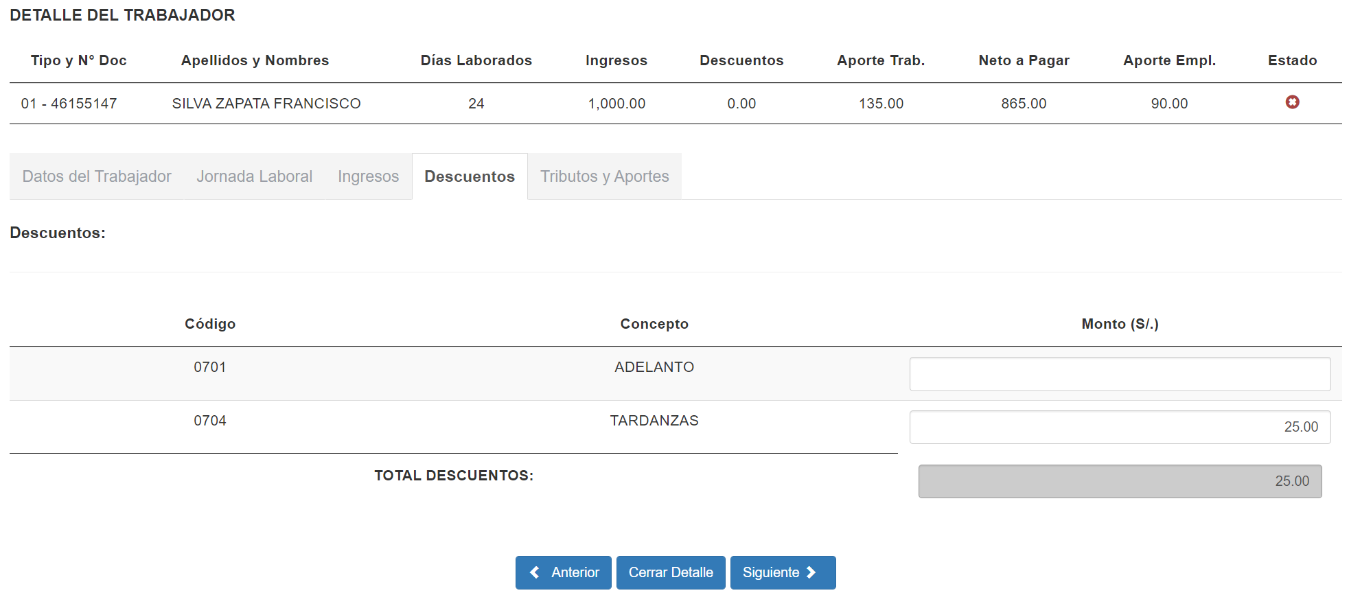
PLAME WEB
Detalle de la declaración/Trabajadores/
Descuentos

Slide 22
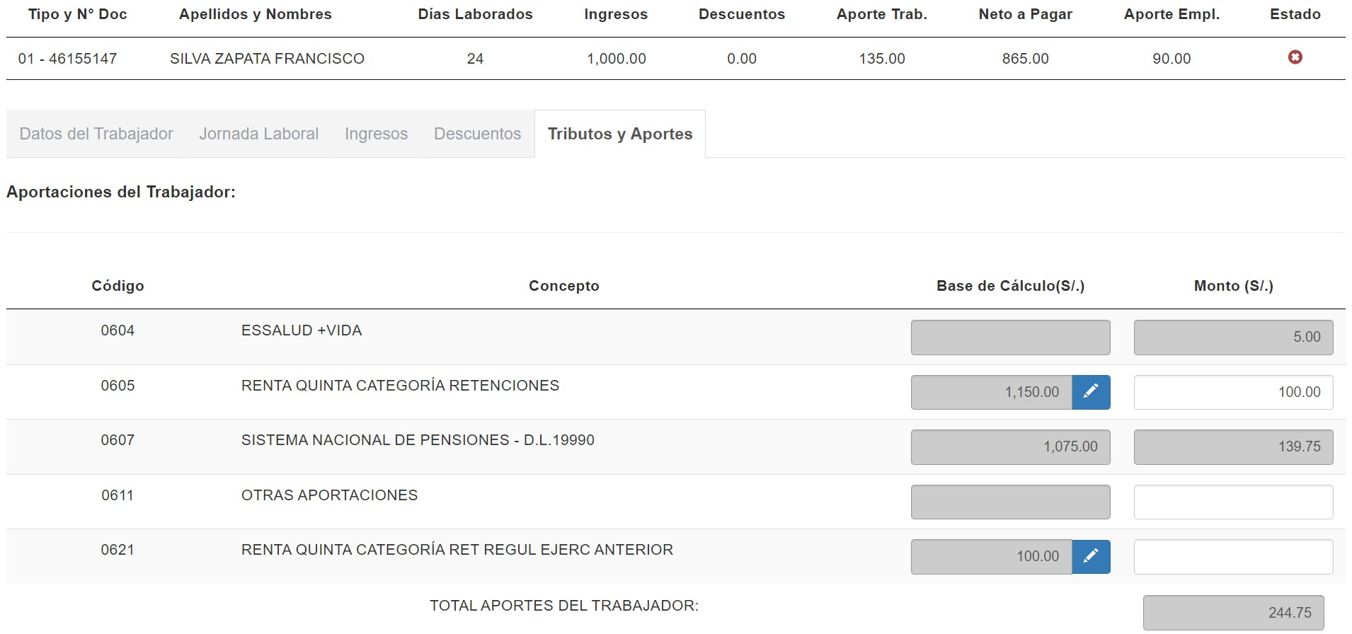
PLAME WEB
Detalle de la declaración/Trabajadores/ Tributos y aportes

Slide 23
PLAME WEB
Detalle de la declaración/Trabajadores/ Tributos y aportes

Slide 24
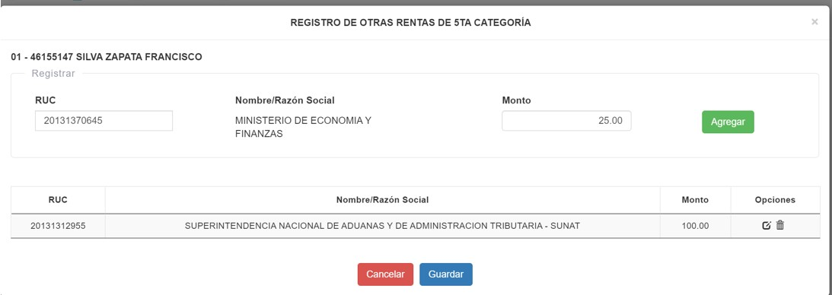
PLAME WEB
Detalle de la declaración/Trabajadores/ Otras rentas de 5ta Categoría

Slide 25
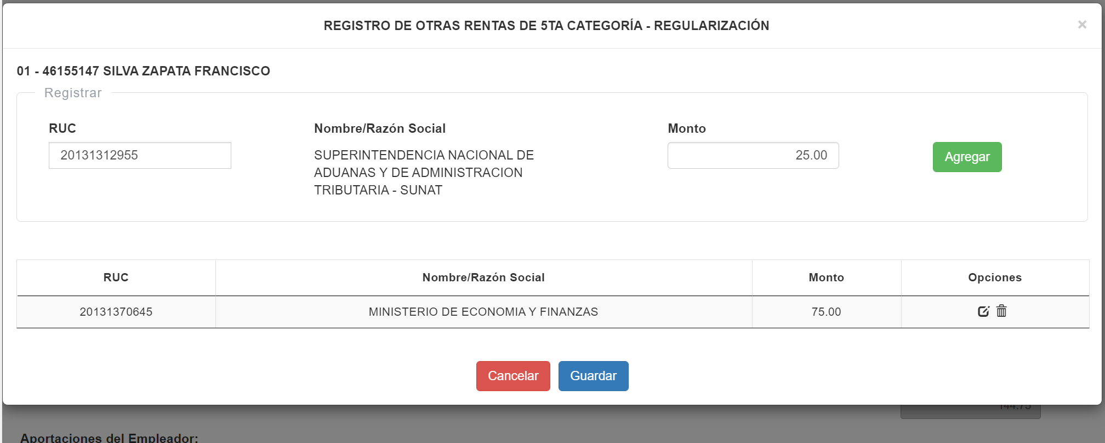
PLAME WEB
Detalle de la declaración/Trabajadores/ Otras rentas de 5ta Cat Regularización

Slide 26
Prestadores de Servicios 4ta Categoría

Slide 27
Solo recibos electrónicos
Para personas jurídicas se sincronizan de CPE los RHE y las notas
de crédito.
Se declaran los RHE emitidos y/o pagados en el período.
El agente de retención puede quitar o añadir RHE no sincronizados.

Slide 28
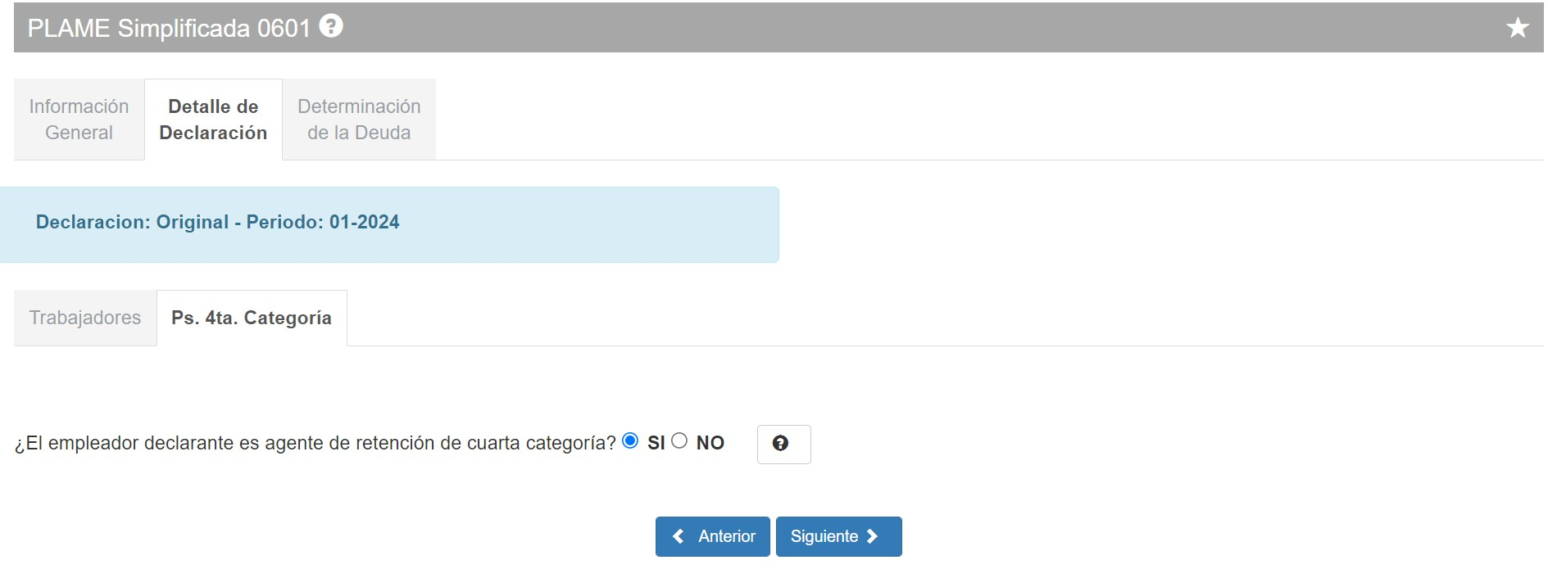
PLAME WEB
Detalle de la declaración/
P.S. Cuarta Categoría
Solo si es Ag de
Retención de 4ta

Slide 29
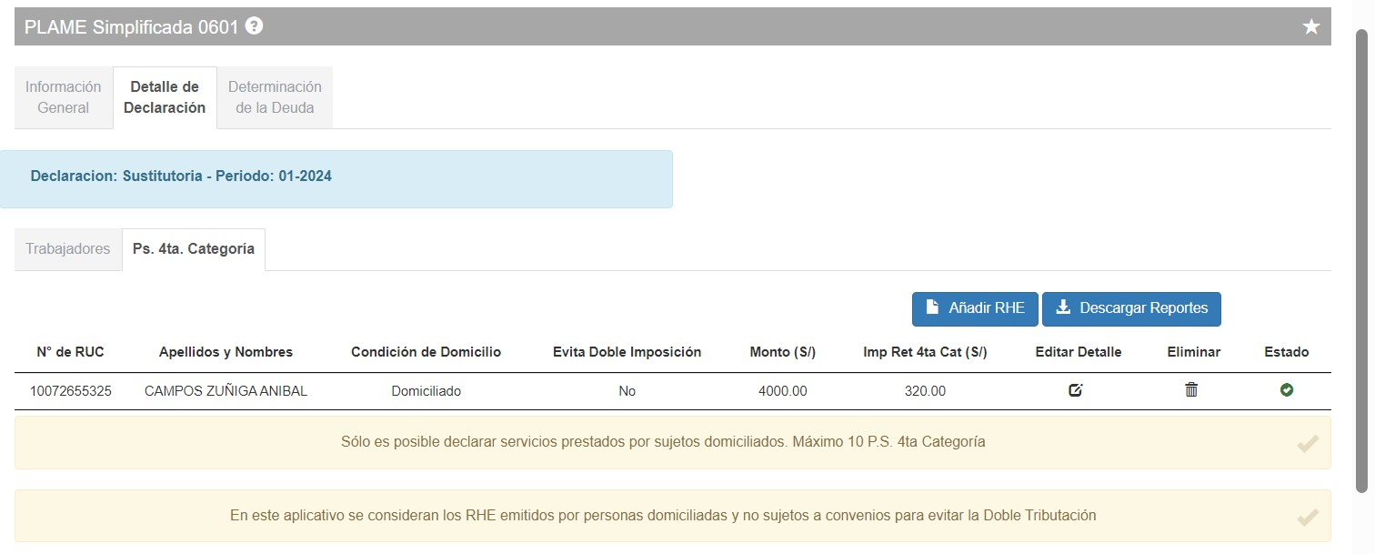
PLAME WEB
Detalle de la declaración/ P.S. 4ta Categoría
Registro manual de RHE

Slide 30
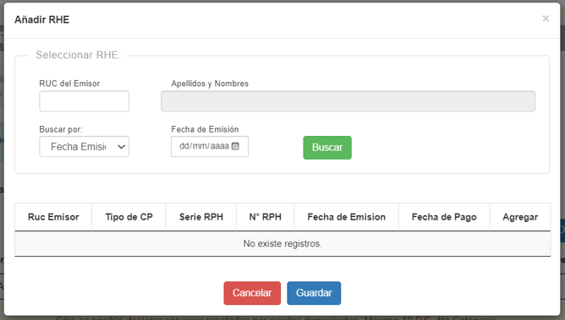
PLAME WEB
Detalle de la declaración/
P.S. 4ta Categoría

Slide 31
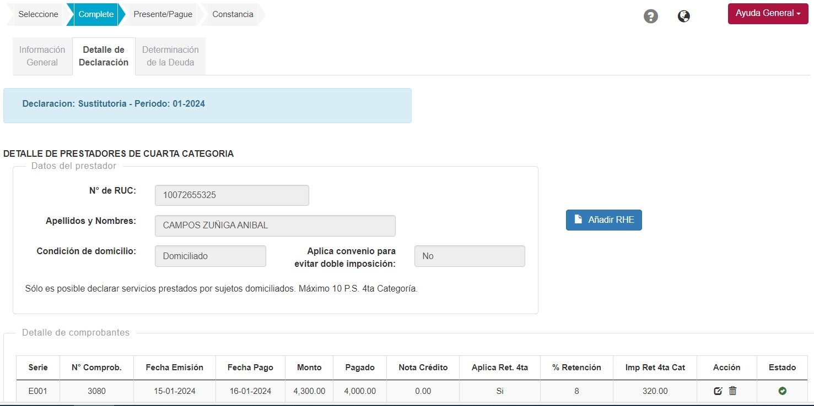
PLAME WEB
Detalle de la declaración/ P.S. 4ta Categoría/ Detalle

Slide 32
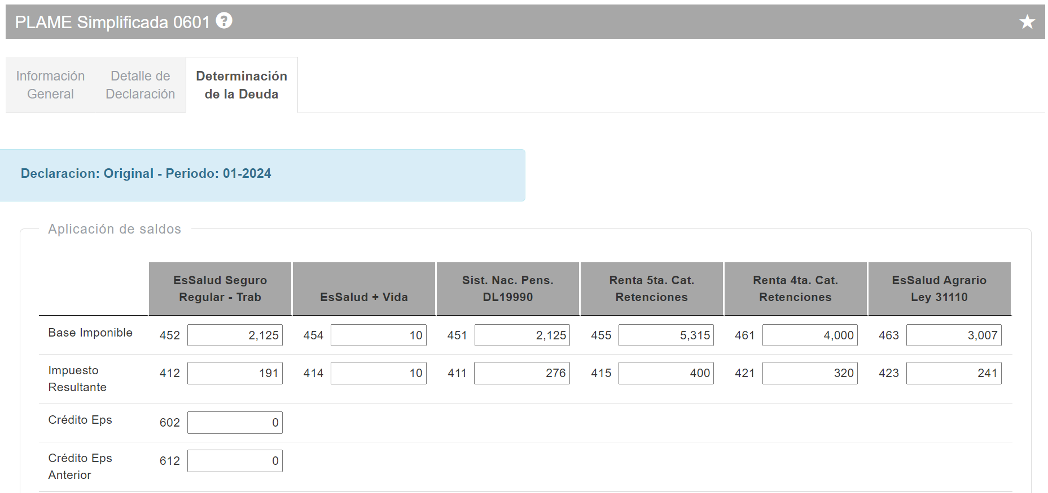
PLAME WEB
III Parte: Determinación de la Deuda
Crédito EPS

Slide 33
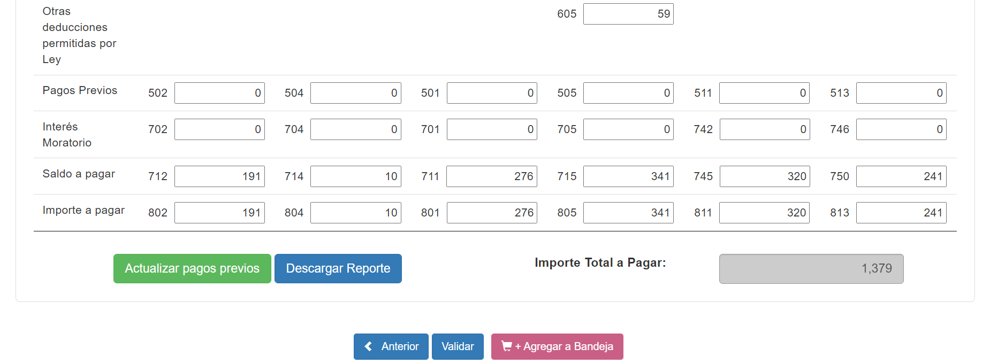
PLAME WEB
III Parte: Determinación de la Deuda
Solo Rta 5ta

Slide 34
PLAME WEB
III Parte: Determinación de la Deuda

Slide 35
PLAME WEB
Determinación de la deuda/ Crédito EPS Períodos Anteriores

Slide 36
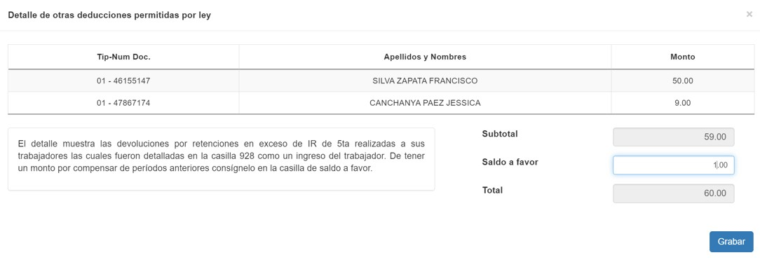
PLAME WEB
Determinación de la deuda/
Otras deducciones permitidas por ley (Devol 5ta)

Slide 37
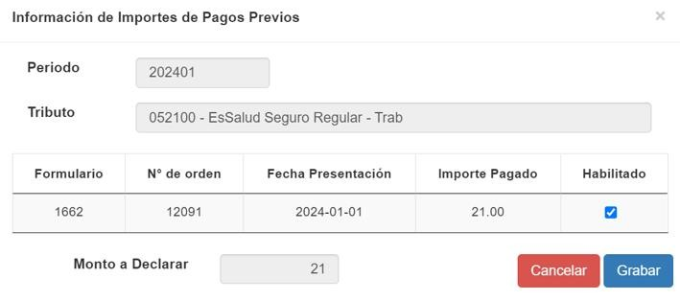
PLAME WEB
Determinación de la deuda/ Pagos previos

Slide 38
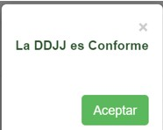
PLAME WEB
Validación de la declaración

Slide 39
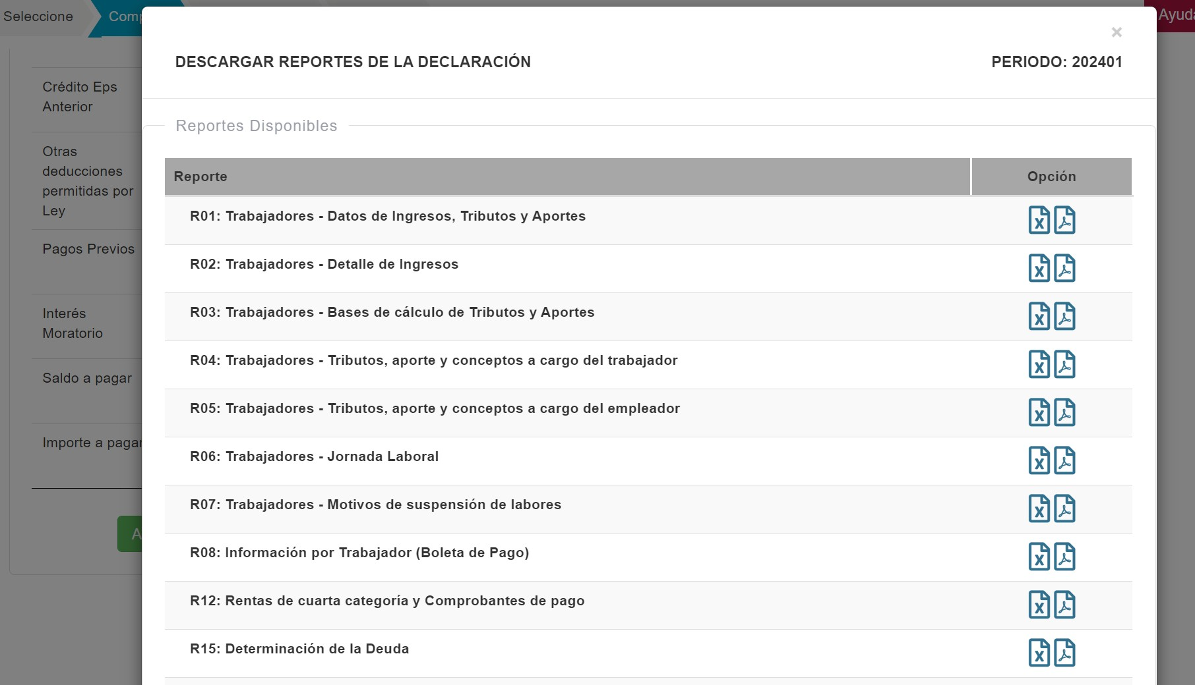
PLAME WEB
REPORTES

Slide 40
PLAME WEB
Nueva forma de presentación de la Planilla Mensual

